Slide 1

Achmea HR
Van ‘Good’ naar ‘Great’ als leiders van Achmea
Aangepast voorstel | 5 september 2023

Slide 2
Intro: Leiderschap richting 1Achmea
Doelen van het leiderschapsprogramma
Het leiderschapsprogramma ondersteunt de RvB en GC-leden met hun teams om performance management binnen Achmea van ‘Good’ naar ‘Great’ te brengen door de kernpatronen te doorbreken en Van-Naar’s te realiseren zodat er echte gesprekken plaatsvinden en tijdens performance dialogen wordt bijgestuurd en punten beslecht
Teams worden uitgerust met technieken en vaardigheden om:
Patronen te herkennen en te doorbreken om ruimte te maken voor vernieuwing
Feedback te geven en te ontvangen om continu te blijven leren en ontwikkelen
Echte/moedige gesprekken te voeren om steeds beter samen te kunnen werken
‘Creatief’ (i.p.v. reactief) gedrag te stimuleren om mindsets te kunnen veranderen
De kern van het programma is dat interne facilitators op een duurzame manier in staat worden gesteld om deze leiderschapsontwikkeling te kunnen begeleiden. Daarvoor wordt een groep van ~30 interne facilitators opgeleid, die in eerste instantie samen met Aberkyn facilitators en later zelfstandig (team)sessies kunnen begeleiden.
De facilitators worden opgeleid en ondersteund door:
Facilitator Training Programma (FTP) van 3 x 3 dagen, inclusief 1-op-1 coaching
Een uitgebreide set materialen (‘Playbook’, i.e. trainers & deelnemershandleidingen) met alle materialen, runsheets, werkboeken zodat de facilitators – eenmaal opgeleid door Aberkyn – met behulp van deze materialen de sessies zelf kunnen faciliteren
On the job training door mee te lopen met ervaren Aberkyn facilitators (‘See One sessie’) en vervolgens de facilitatie over te nemen met coaching van Aberkyn (‘Do One’)

Slide 3
De ondersteuning richt zich op het opleiden van interne facilitators die teams mbv practices ondersteunen om de Van-Naars te realiseren en ‘echte’ gesprekken te voeren¹
1. Facilitator Training Programma (FTP)
2. Deelnemers & trainers handleidingen
3. On the job training en facilitatie
Selectie van interne facilitators (gesprekken met kandidaten en terugkoppeling)
Ontwikkeling materialen Achmea Facilitator Training Programma (FTP)
Trainingen voor interne facilitators
FTP sessie 1 (10-12 oktober)
Verdiepingsmiddag (1 december)
FTP sessie 2 (24-26 januari)
FTP sessie 3 (20-22 maart)
Gepersonaliseerde coaching voor ~10 lead facilitators
Ontwikkeling van handleidingen voor trainingen, zodat interne facilitators deze trainingen op den duur kunnen verzorgen
Presentatiematerialen, posters, werkboeken/hand outs
Facilitator scripts
Bespreking van trainingsmaterialen in 2 klankbordsessies
Verfijning van materialen op basis van feedback eerste trainingen
Scope
PD training
Gerichte team coaching (16 modules, programma van 1.5 dag)
Team journey (programma van 2x 1.5 dag)
Exclusief: FTP materialen
GC offsite in Terschelling
PD training voor 16 teams (0.5 dag)
8 See one sessies: 1 Aberkyn facilitator + 2 interne facilitators als observant
8 Do one sessies: 1-2 interne faciliators + 1 Aberkyn facilitator als coach
PD coaching voor 20 sessies (1-2 uur per sessie)
1 Aberkyn facilitator + 1-2 interne facilitators als observant
Gerichte team coaching voor 16 teams (1.5 dag)
3 See one sessies voor team met <8 mensen: 1 Aberkyn facilitator + 2 interne facilitators als observant
5 See one sessies voor team met 8+ mensen: 2 Aberkyn facilitators + 2 interne facilitators als observant
8 Do one sessies: 1-2 interne faciliators + 1 Aberkyn facilitator als coach
RvB coaching
~3 offsites
Tussentijdse coaching/check-in met alle RvB leden
~35 coaching conversaties
Programma management & support design cascadering

Slide 4


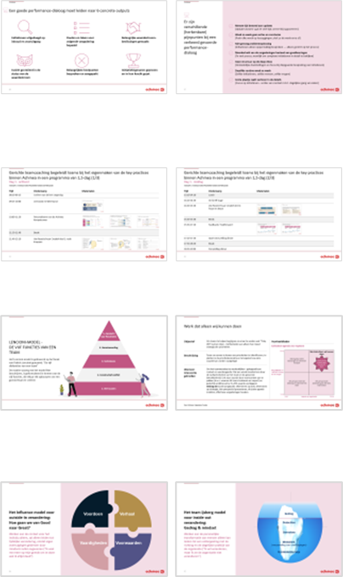
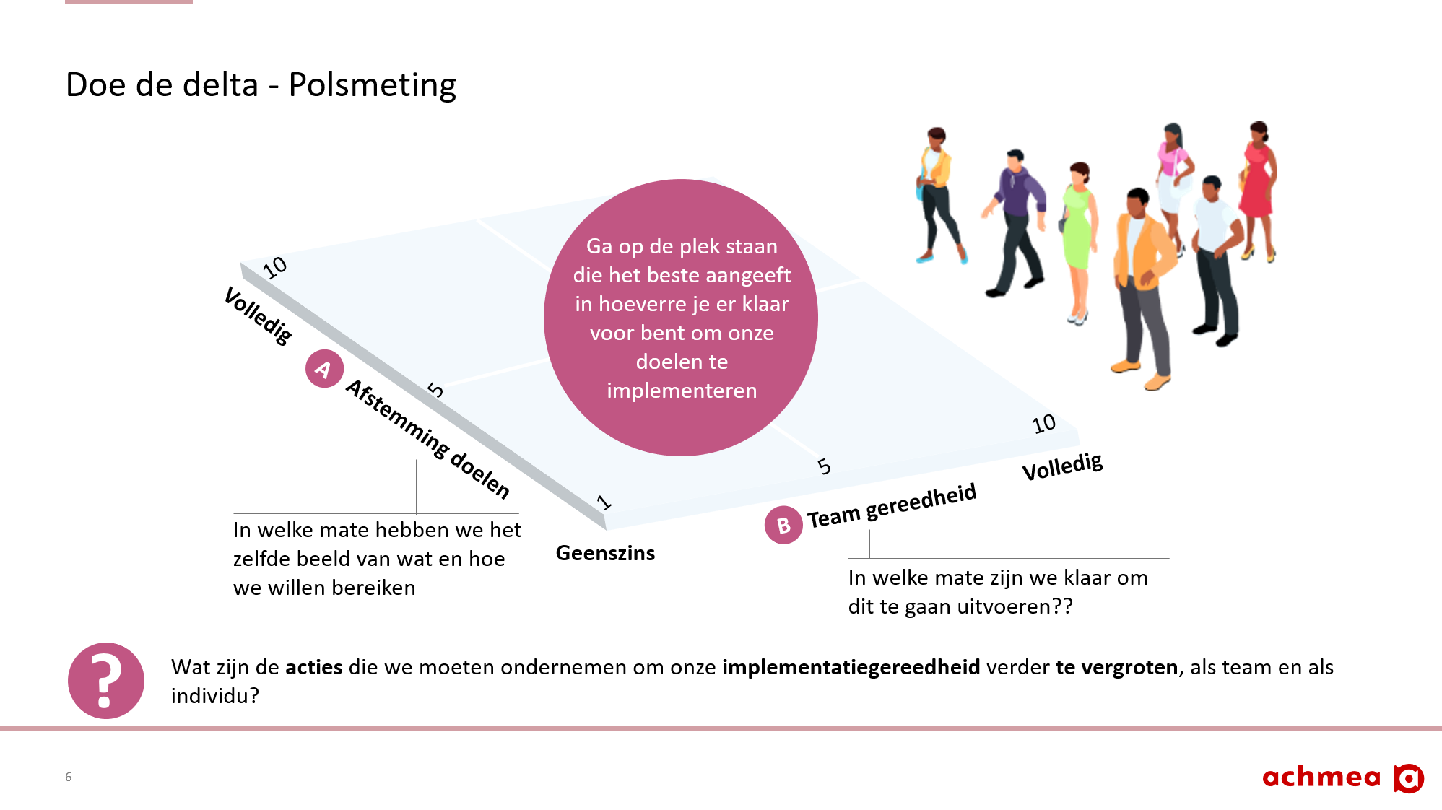






Het leiderschapsprogramma bestaat uit een aantal sessies
Verdiepen en uitbreiden van leidinggevende vaardigheden
Toepassen van deze vaardigheden op business uitdagingen
Sessie 4: Team journey¹
Verbeteren van afstemming, verbinding en prestaties in het team
Doorbreken van team patronen met het team ijsberg model
Sessie 3: Team journey¹
Ontwikkelen van nieuwe leiderschapsvaardigheden
Oefenen en in de praktijk brengen van deze leiderschapsvaardigheden
Sessie 2: Gerichte team coaching
Sessie 1: Performance dialoog sessie
Verbeteren van performance dialogen
Oefenen met deze dialogen
1. Optioneel

Slide 5
Gerichte team coaching
Leiderschapsontwikkeling binnen Achmea
Wat haal je uit de sessie?
Duurzaam Samen Leven. Daar staan we voor. Via onze BEATS, leiderschapsprincipes en strategie geven we hier invulling aan. Ons leiderschap brengt het Achmea verhaal tot leven, onze strategie in beweging en focus en discipline in de uitvoering. We doen als Achmea leiders al veel goed, maar een aantal kernpatronen zitten ons echt in de weg om van ‘Good’ naar ‘Great’ te gaan. We gaan voor het realiseren van duurzame beweging en groei. Dit doen we door samen deze Achmea-brede leiderschapsuitdagingen aan te pakken (Van-Naars), door vaardigheden te ontwikkelen die leren en veranderen op diepere lagen mogelijk maakt en door leiderschapsontwikkeling te koppelen aan het verbeteren van business performance. Dit gaat alleen lukken als Achmea leiders eigenaarschap nemen. Voor hun vak, resultaten en voor het zijn van of ontwikkelen naar een goede leider
Het leiderschapsprogramma ondersteunt ons hierbij d.m.v. een aantal sessies: de performance dialoog sessie, gerichte team coaching en 2 optionele sessies team journey
Ontwikkelen van nieuwe leiderschapsvaardigheden (bijv. leren identificeren van onderliggende overtuigingen, voeren van moedige gesprekken, bewust worden van rode knoppen en leren herkaderen)
Oefenen en in de praktijk brengen van deze leiderschapsvaardigheden
Vertrouwelijk
Wat gaan we bespreken in de sessie?
Leren identificeren van onderliggende overtuigingen en veranderen daarvan
Bewust worden van rode knoppen en leren herkaderen: leren bewegen van onbewust reactief naar bewust creatief gedrag
Voorbereiden en voeren van effectieve moedige gesprekken
Hoe bereid je je goed voor?
Waarom een gerichte team coaching sessie?
Reflecteer op een recente uitdagende werksituatie (iets waar je bij wijze van spreken van wakker ligt of wat belangrijk is voor jou/je team). Wat vind je er lastig aan? Hoe heb je tot nu toe gereageerd en wat was daarvan het effect?
Denk na over wat je zou willen ontwikkelen in je persoonlijke leiderschapsvaardigheden
Bekijk het filmpje over een manier van kijken naar leiderschap en lees de pre-read over SCARF in dit document (max 15 minuten)
Naast het verbeteren van onze performance dialogen, willen we ook de kernpatronen doorbreken in ons dagelijks werk. Om dat te kunnen doen, gaan we leiderschaps-vaardigheden ontwikkelen die leren en veranderen op diepere lagen mogelijk maakt. Deze vaardigheden zal je je in de gerichte team coaching sessie eigen maken en (leren) toepassen op dagelijks werk
Hoe ziet het eruit?
De gerichte team coaching is de tweede bijeenkomst van het leiderschapsprogramma. Het omvat een sessie van anderhalve dag waarbij je met een interne/externe facilitator leiderschapsvaardigheden aanleert en oefent om zo de kernpatronen te kunnen doorbreken

Slide 6
Performance Dialoog Sessie
Leiderschapsontwikkeling binnen Achmea
Hoe ziet het eruit?
Duurzaam Samen Leven. Daar staan we voor. Via onze BEATS, leiderschapsprincipes en strategie geven we hier invulling aan. Ons leiderschap brengt het Achmea verhaal tot leven, onze strategie in beweging en focus en discipline in de uitvoering. We doen als Achmea leiders al veel goed, maar een aantal kernpatronen zitten ons echt in de weg om van ‘Good’ naar ‘Great’ te gaan. We gaan voor het realiseren van duurzame beweging en groei. Dit doen we door samen deze Achmea brede leiderschapsuitdagingen aan te pakken (Van-Naars), door vaardigheden te ontwikkelen die leren en veranderen op diepere lagen mogelijk maakt en door leiderschapsontwikkeling te koppelen aan het verbeteren van business performance. Dit gaat alleen lukken als Achmea leiders eigenaarschap nemen. Voor hun vak, resultaten en voor het zijn van of ontwikkelen naar een goede leider
Het leiderschapsprogramma ondersteunt ons hierbij d.m.v. een aantal sessies: performance dialoog sessie, gerichte team coaching en 2 optionele sessies team journey. We beginnen binnenkort met de performance dialoog sessie
De performance dialoog sessie is de eerste bijeenkomst van het leiderschapsprogramma. Het is een bijeenkomst van 4 uur met een externe/interne facilitator waarin je theorie leert en direct toepast op je echte performance dialogen
Wat haal je uit de sessie?
Vertrouwelijk
Begrijpen hoe je een goede performance dialoog voert en voorbereidt
Vertrouwd zijn met het voeren van goede performance dialogen en weten te identificeren hoe je als team continu kunt groeien bij het uitvoeren van performance dialogen
Vertrouwd zijn met het toepassen van ‘waarderend onderzoeken’, ‘balkon en dans’ en ‘on-and-off stage’ om nog effectievere performance dialogen te voeren
Wat gaan we bespreken in de sessie?
Best practices voor performance dialogen
Theorie achter ‘waarderend onderzoeken’, ‘balkon en dans’ en ‘on-and-off stage’
Oefenen van performance dialogen met elkaar
Waarom een performance dialoog sessie?
Voor het verbeteren van onze business performance en het versterken van onze performance (continu verbeter) cultuur zijn een aantal dingen belangrijk. Duidelijke visie en strategie, duidelijke doelen en verantwoordelijkheden, juiste methode om prestaties te meten, effectieve performance dialogen, beloning en erkenning, waarde voor belanghebbenden meten. We geven nu een impuls aan het verbeteren van onze business performance door samen onze vaardigheden om een effectieve performance dialoog te voeren te ontwikkelen. In deze sessie gaan we samen onderzoeken welke gedragspatronen een positieve en welke een negatieve invloed hebben op deze dialogen. Dit helpt ons om samen nog beter te worden en te zorgen dat er tijdens performance dialogen wordt bijgestuurd en beslecht waar nodig
Hoe bereid je je goed voor?
Denk na over een topic waarover je wil sparren tijdens een performance dialoog.
Neem een performance dashboard mee dat relevant is voor je afdeling en je als voorbeeld kunt gebruiken
Lees de pre-read in dit document goed door

